Slide 1
Kasa – Location Immobilière pour vos Congés

Slide 2
Table des Matières
Contexte & Enjeux
Présentation Fonctions et Code
Échange et Questions

Slide 3
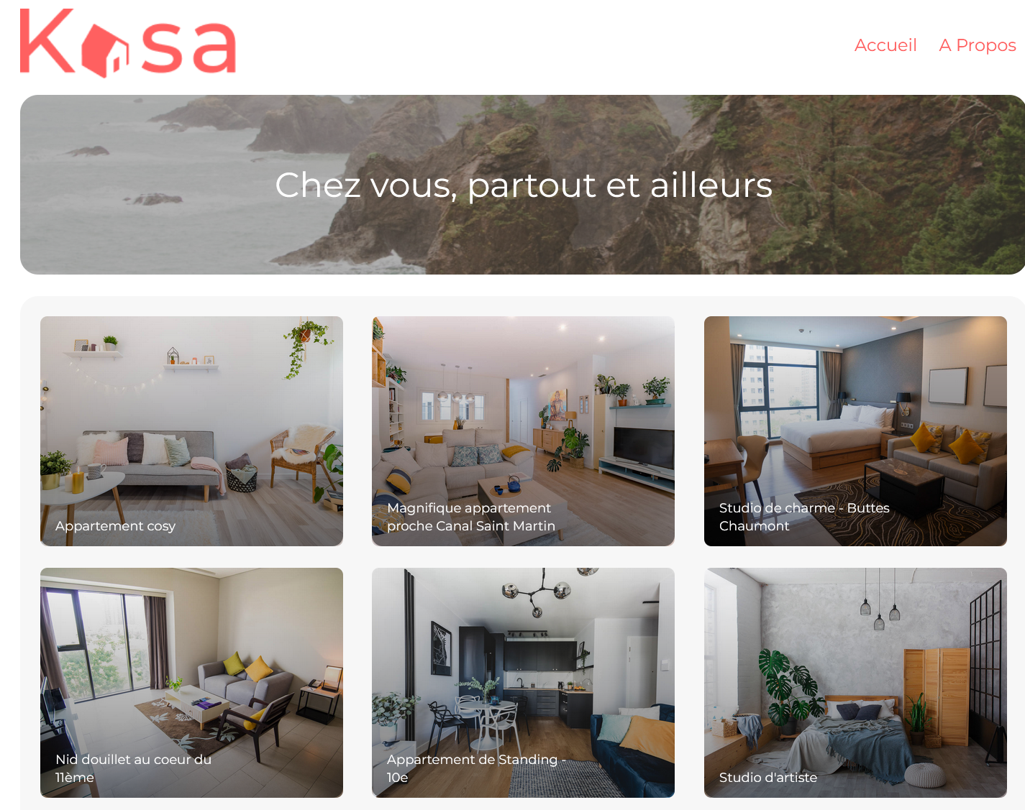
Rappel du contexte
Site de location immobilière
Utilisation de React
Utilisation de React Router
Versions Desktop et Mobile
4 pages :
Accueil
À propos
Page « produit » / « location »
404

Slide 4
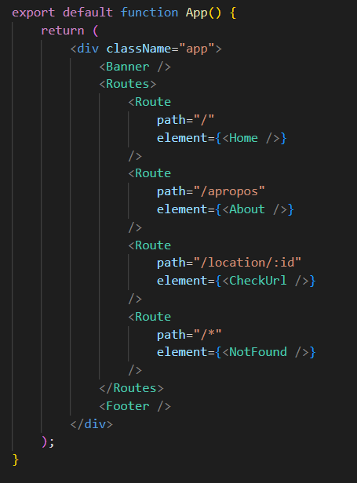
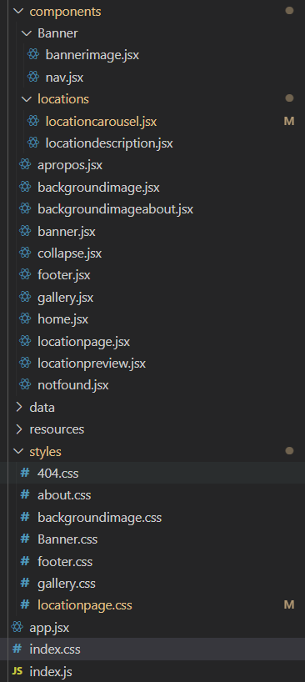
Présentation Fonctionnelle et Code
Usage de React / React-Router
Découpage du code en composants
Composants Banner et Footer Présents à travers le site
Définition des chemins d’URL vers les divers composants de l’application
Redirection vers la page 404 en cas de chemin inconnu

Slide 5
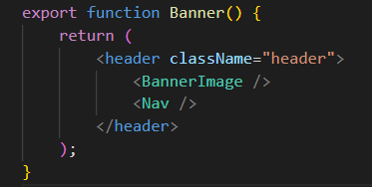
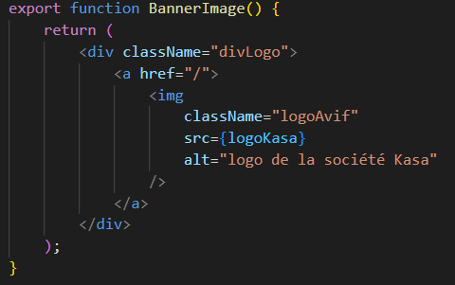
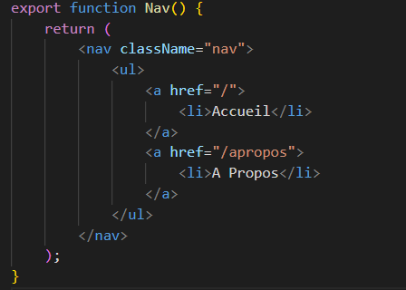
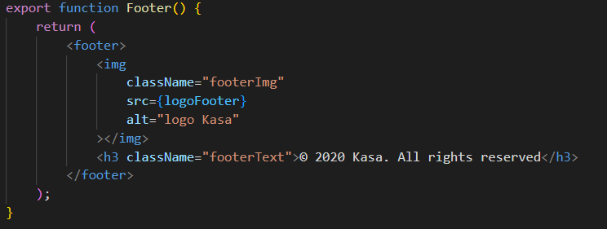
Header et Footer
Des composants fixes
Banner a 2 composants : la navigation, et le logo de Kasa
Le clic sur le logo de Kasa nous amène à la page d’accueil
La Navigation est composée d’une liste, avec 2 liens :
_{La page d’accueil pour accueil}
La page « à propos » pour « à propos »
Le footer est composé d’une image et d’un texte qui sont statiques.

Slide 6
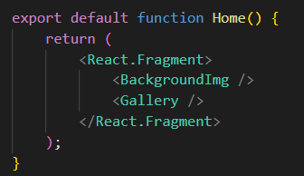
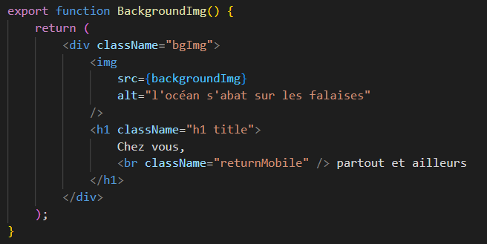
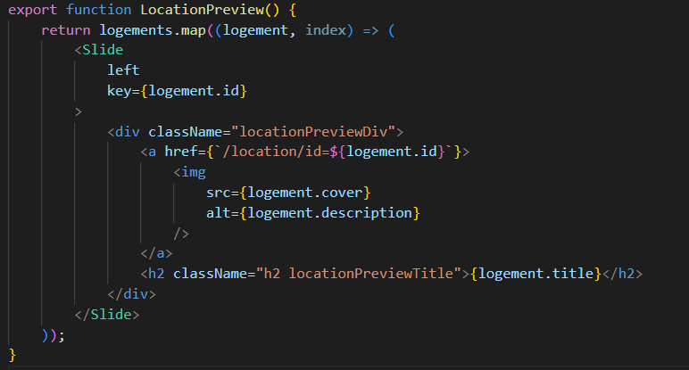
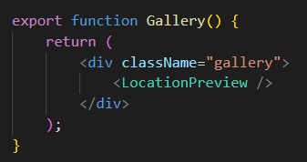
Homepage
2 Composants :
BackgroundImg : affiche l’image des falaises avec le titre « Chez vous, partout et ailleurs » (avec un retour à la ligne sur la version mobile)
Gallery : Crée une Div parente pour accueillir le composant « LocationPreview »

Slide 7
Homepage
2 Composants :
BackgroundImg : affiche l’image des falaises avec le titre « Chez vous, partout et ailleurs » (avec un retour à la ligne sur la version mobile)
Gallery : Crée une Div parente pour accueillir le composant « LocationPreview »

Slide 8
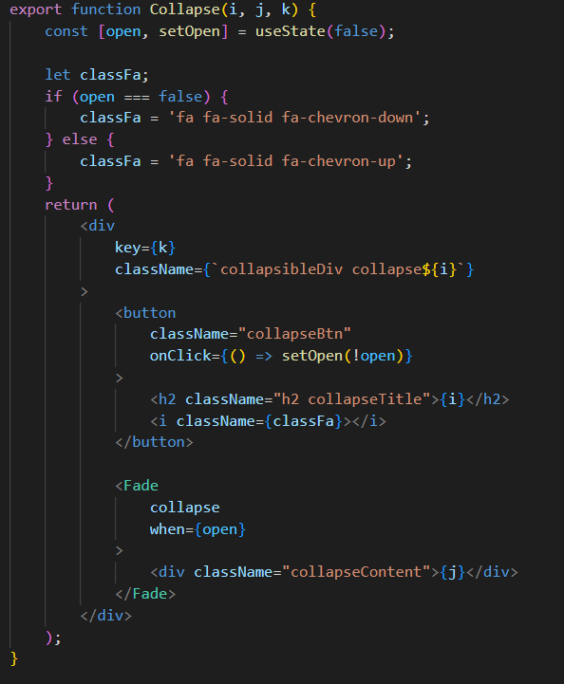
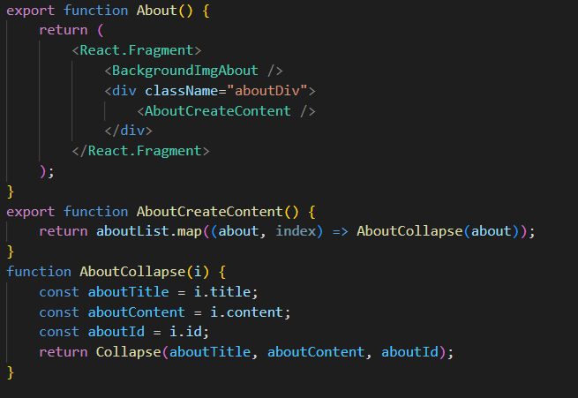
À propos
2 Composants :
BackgroundImgAbout affiche l’image des montagnes
AboutCreateContent fait un map des « à propos », et crée des contenus grâce au composant « Collapse »

Slide 9
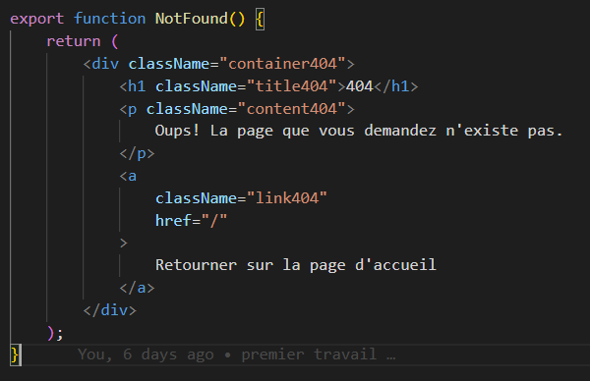
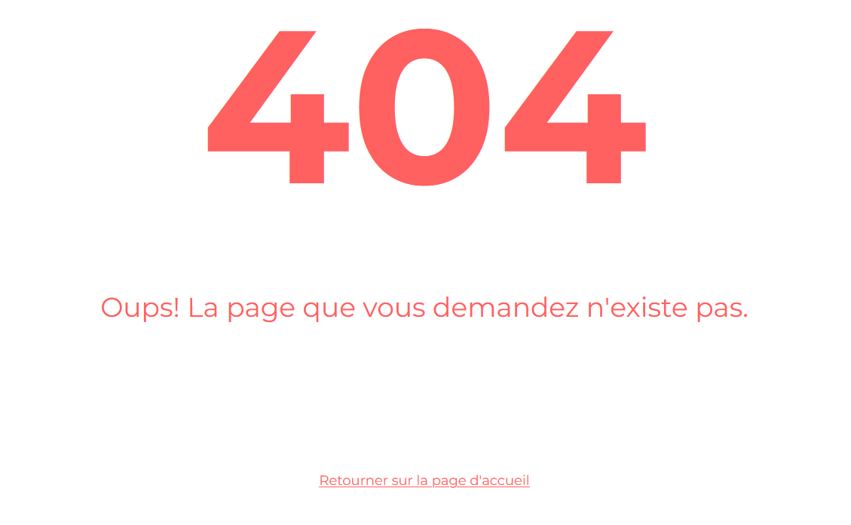
404
1 Composant
1 seule DIV avec tous les éléments de la page 404

Slide 10

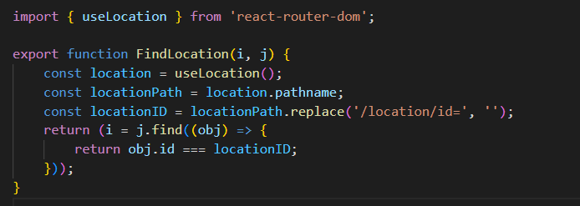
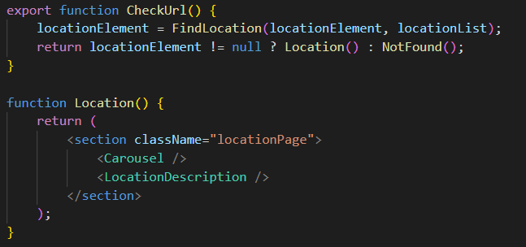
Page de Logement
Redirection
Récupération de l’ID recherchée
Confirmation de l’existence de cet ID dans la base de données
SI l’ID existe, alors on crée la page Location avec les éléments de cet ID
Si l’ID n’existe pas, on redirige vers la page 404

Slide 11
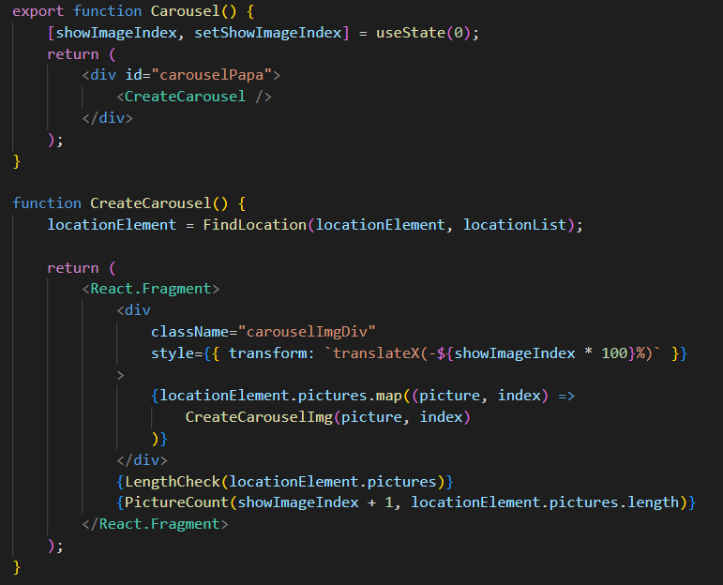
Page de Logement
Carousel
On « Crée le carousel »
On trouve l’élément dans l’URL
On crée la div qui accueille les images, puis on les mappe
On vérifie le nombre d’images : on montre les flèches de navigation et on leur applique un comportement « onclick »
On compte les images et on affiche le compteur

Slide 12
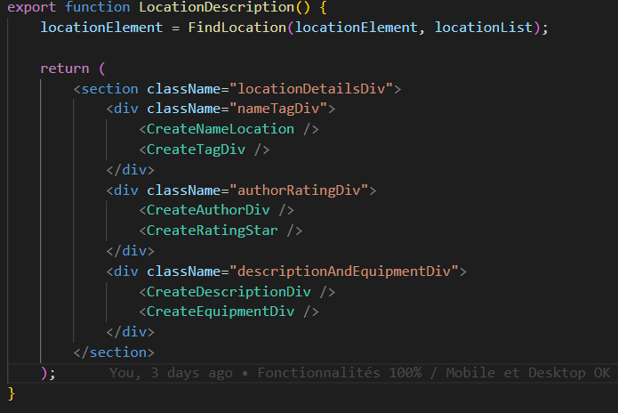
Page de Logement
Descriptions
On Crée la section « Détails »
On met en place le squelette de la page
On affiche les noms et localisation de l’hébergement, on affiche les tags associés
On trouve l’auteur et on affiche son nom et sa photo
On trouve la description et les équipements, et on appelle la fonction Collapse pour les afficher

Slide 13


Slide 14
Merci
Arthur Pellissier – Soutenance P5 – 25/03/2023

